Slide 1

青年教师大赛
广东省第五届高校（高职）青年教师教学大赛
网络营销

Slide 2

项目索引
05
建设网络营销平台
01
创建网络营销导向型企业
06
实施网络营销组合策略
02
开展网络市场调研
07
开展企业网络推广
03
分析网络营销目标市场
08
创意网络营销策划
04
制定网络营销战略与计划
09
管理网络营销活动

Slide 3

项目1
创建网络营销导向型企业
高等教育出版社

Slide 4
项目1
创建网络营销导向型企业.
知识目标
能力目标
1.能够区分网络营销与传统营销
2.能够运用网络营销方法
1.熟悉网络营销包含的内容
2.了解网络营销的特点
.
素质目标
提高分析问题和解决问题的能力

Slide 5
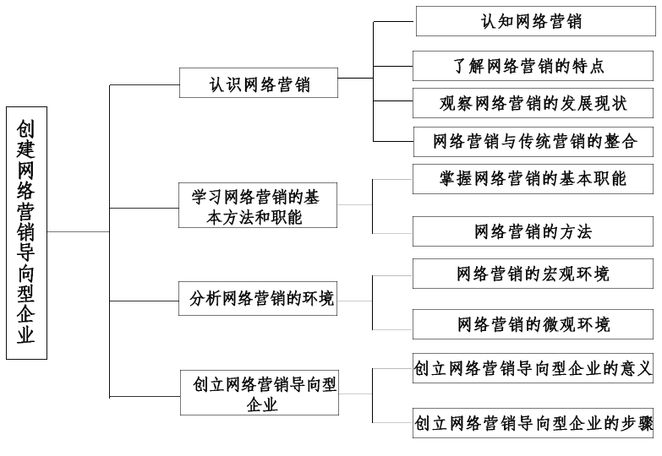
项目1
知识结构
.

Slide 6
学习指南
任务1.1 认识网络营销
1.1.1
1.1.2
网络营销的含义及影响
网络营销的特点
1.1.3
1.1.4
网络营销的发展现状
网络营销对传统营销的整合

Slide 7



任务导入
任务1.1 认识网络营销

Slide 8
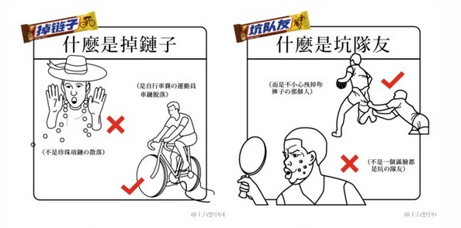
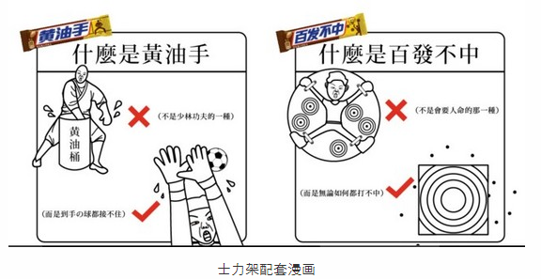
任务导入
任务1.1 认识网络营销

Slide 9
任务导入
任务1.1 认识网络营销
一向不按套路出牌的士力架还是延续了以往的恶搞路线，奥运期间，大多品牌的营销都是正面的鼓励和肯定，但此次士力架却用了逆向思维，更加接地气地在众多品牌中开辟了不同的画风。

Slide 10
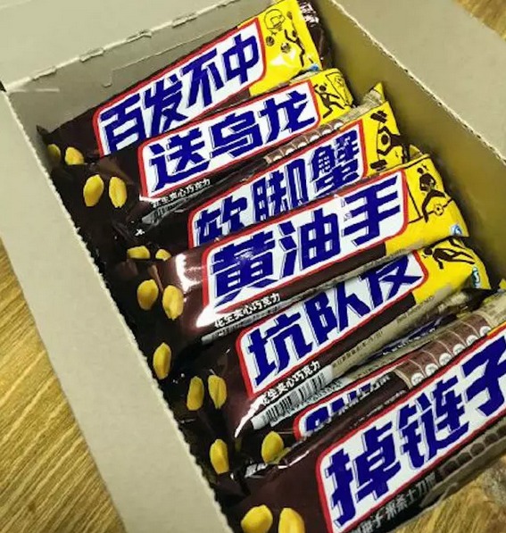
另 类 营 销

Slide 11
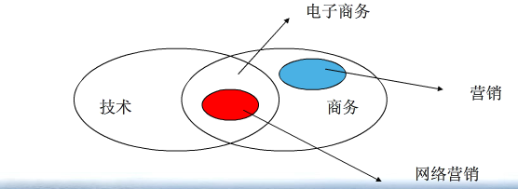
任务1.1
1.1.1 网络营销的含义及影响
01
网络营销的含义
网络营销（On-line Marketing或E-Marketing）是以互联网为核心平台，以网络用户为中心，以市场需求和认知为导向，利用各种网络应用手段去实现企业营销目的的一系列行为。
网络营销的地位

Slide 12
任务1.1
1.1.1 网络营销的含义及影响
02
网络营销对商业模式的影响
网络营销是互联网技术发展日益成熟的结果，是网络技术发展的新方向，它不仅改变了企业本身的生产、经营、管理，而且对传统的贸易方式带来了巨大的冲击。网络营销最明显的标志便是增加了贸易机会、降低了贸易成本、提高了贸易的效益。它极大地改变了商务模式，带动了经济结构的变革，对现代经济活动产生了巨大的影响。

Slide 13
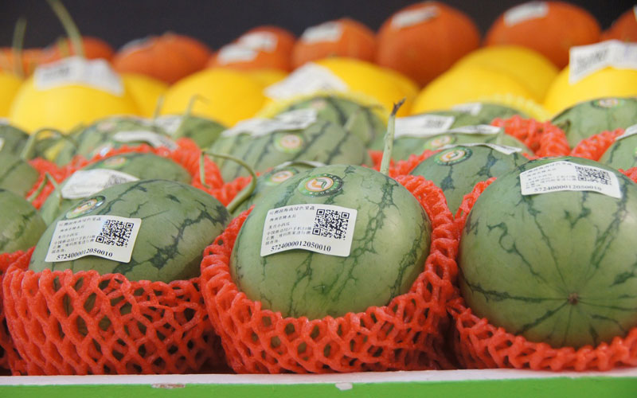
“互联网＋西瓜”带来的甜蜜

Slide 14
任务1.1
1.1.2 网络营销的特点
（1）跨时空
（2）多媒体
（3）交互式
（4）个性化
（5）成长性
（6）整合性
（7）超前性
（8）高效性
（9）经济性
（10）技术性

Slide 15

任务1.1
1.1.3 网络营销的发展现状
2016年1月，中国互联网络信息中心(CNNIC)在京发布了《第37次中国互联网络发展状况统计报告》。报告指出：截至2015年12月，全国利用互联网开展营销推广活动的企业比例为33.8%。
即时聊天工具营销推广最受企业欢迎，使用率为64.7%；电子商务平台推广、搜索引擎营销推广分列二、三位，使用率分别为48.4%和47.4% 。这说明目前企业更青睐销售导向明确的网络营销方式，而不再以展示类广告为重点。

Slide 16



任务1.1
1.1.3 网络营销的发展现状
2016年1月，中国互联网络信息中心(CNNIC)在京发布了《第37次中国互联网络发展状况统计报告》。报告指出：截至2015年12月，全国利用互联网开展营销推广活动的企业比例为33.8%。
即时聊天工具营销推广最受企业欢迎，使用率为64.7%；电子商务平台推广、搜索引擎营销推广分列二、三位，使用率分别为48.4%和47.4% 。

Slide 17
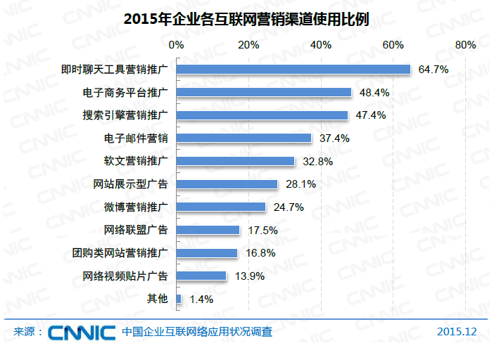

Slide 18
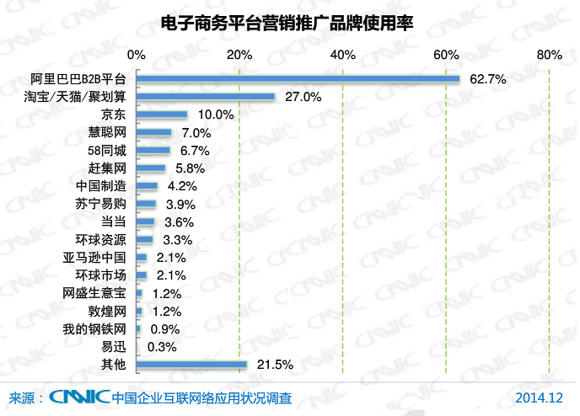

Slide 19
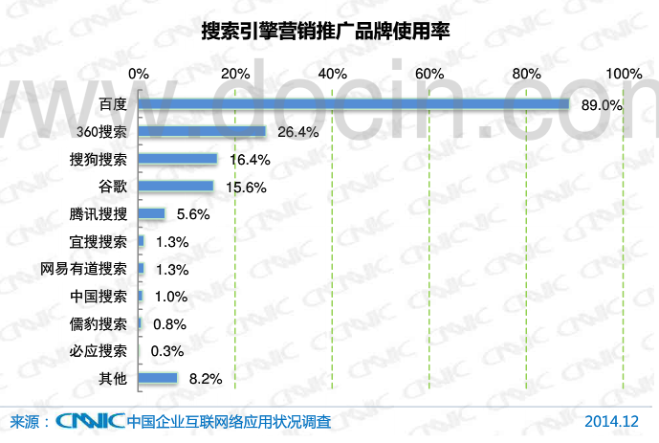

Slide 20

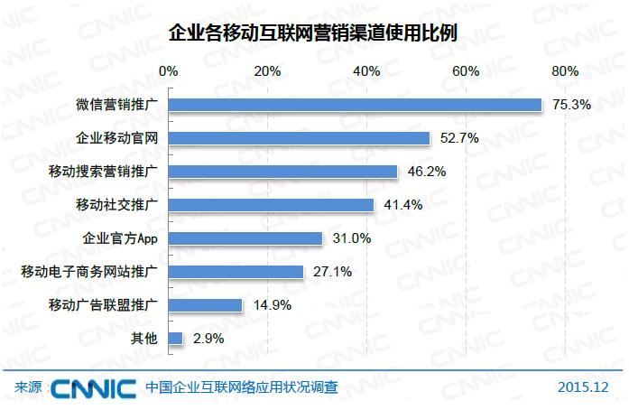

Slide 21
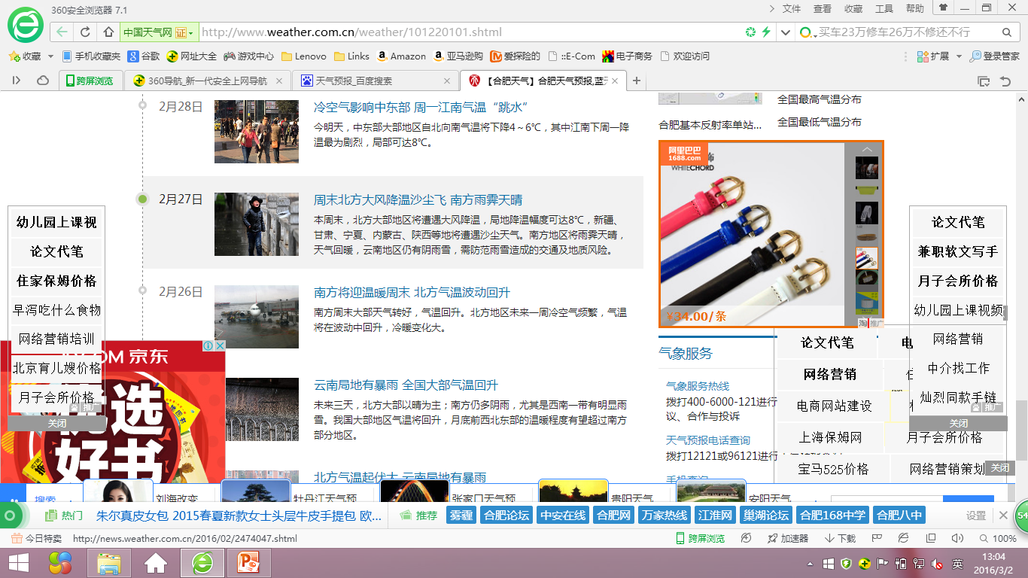

Slide 22

网络时代，推广信息过多？
页面太乱？

Slide 23
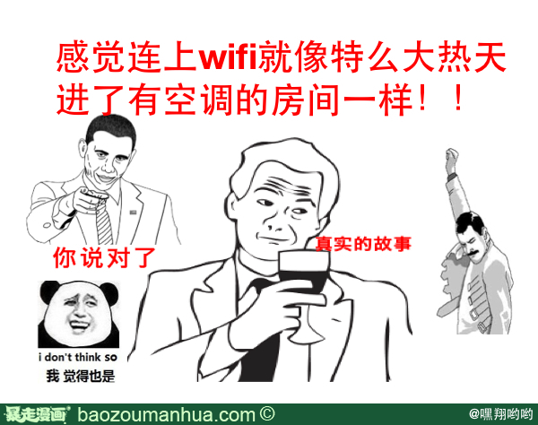
拓展思考
WiFi 的依赖性
/image.baidu.com/
1. 当我们工作和生活中没有网络，没有wifi，你适应吗？
2. 4G网络是不是开展网络营销工作的基础条件呢？

Slide 24
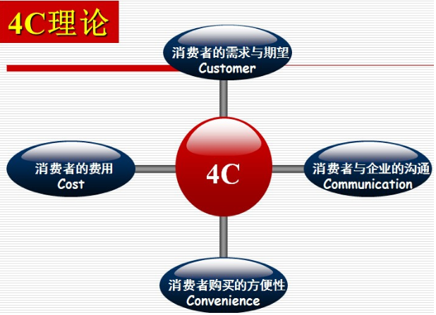
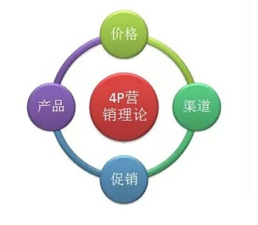
任务1.1
1.1.4 网络营销对传统营销的整合
01
网络营销对传统营销的影响

Slide 25
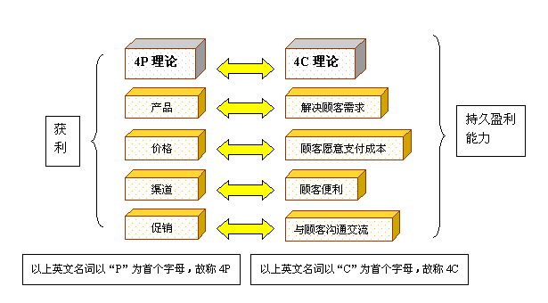
任务1.1
1.1.4 网络营销对传统营销的整合
01
网络营销对传统营销的影响

Slide 26
任务1.1
1.1.4 网络营销对传统营销的整合
1
A
决策自主性
优化服务
优 势
2
B
成本优势
多媒体效果
3
C
良好的沟通
方便快捷

Slide 27
任务1.1
1.1.4 网络营销对传统营销的整合
劣 势
缺乏
生趣
缺乏
信任感
价格
敏感
缺乏
安全

Slide 28
任务1.2
1.2.1掌握网络营销基本职能
1.网站推广
2.网络品牌
3.信息发布
4.在线调研
5.顾客关系
6.顾客服务
7.销售渠道
8.销售促进

Slide 29


欧莱雅男士护肤品

Slide 30
任务1.2
1.2.2网络营销的方法
1.搜索引擎营销
2.电子邮件营销
3.即时通讯营销
4.口碑营销
5.BBS营销
6.微营销
7.事件营销
8.直复营销

Slide 31
任务1.3
1.3.1网络营销的宏观环境
1.政治法律环境
2.经济环境
3.人文与社会环境
4.科技与教育水平
5.自然环境
6.人口

Slide 32
任务1.3
1.3.1网络营销的宏观环境
政治法律环境
科技与教育水平
经济环境
自然环境
人文与社会环境
人口

Slide 33
西班牙在推行《新公民安全法》，这个法律不仅禁止人们在政府大楼门口游行，也限制了人们的许多
言论自由。对于很多西班牙人而言，他们认为这几乎剥夺了他们人权。在当地时间2015年4月10日晚上九点
半，许多西班牙人在首都马德里的议会大厦前的广场上发起「游行」，抗议这项新法律。但他们并没有真的
出现在「游行」现场，而是以呈现全息影像的方式进行「虚拟游行」，举行了世界上首次虚拟的政治示威。

Slide 34
任务1.3
1.3.2网络营销的微观环境
企业内部环境
供应者
营销中介
顾客或用户
竞争者

Slide 35
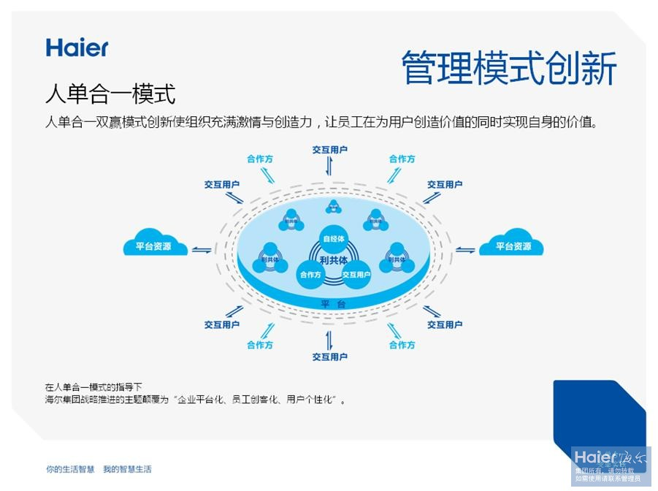


Slide 36
企业平台化、员工创客化、用户个性化
第一，平台化企业与分布式管理。他认为企业总部应该是一个平台，进行资源的整合、运筹，形成
一个生态圈，进行全球资源运筹与人才整合。
第二，员工创客化。海尔现有专门的创业基金、有合作的投资公司，员工只要有好主意、好点子，
公司就可以给你资金成立项目组，鼓励你组建队伍去创业，而且让你持股。这样的话，企业内部就能
变成一个个创业中心。
在互联网时代，员工的创造力需要发掘和发挥，你只要给他资源，他可能就能做成功一个项目，
或者一个企业。海尔倡导员工创客化，那将来有可能在内部创业出几百个公司来，那海尔就变成一个
创业的集合体，这时候企业的利益就不再简单地来自于做家电了，它围绕它的整个价值链，什么都可
以做。值得注意的是，现在海尔很多新型的公司就都是员工创业的成果。

Slide 37
企业平台化、员工创客化、用户个性化
第三，人单合一自主经营体。这个在海尔推行了差不多七八年了，以用户为中心的人单合一双赢模式。
所谓人单合一双赢模式，就是他运用会计核算体系去核算每个员工为公司所创的价值，依据你所创的价值
来进行企业价值的分享，这叫双赢。这种模式就使几万人的企业在内部形成了无数个小小的自主经营体，
员工自我经营、自我驱动。
第四，倒逼理论与去中心化领导。所谓“去中心化”就是让消费者去成为信号弹，让消费者倒逼员工
提升素质、开发市场，让员工做CEO做的事情。每个人都是中心，人人都是CEO，管理者成为资源的提供者。
强调企业不要提“以某某某为核心”，而是每个员工都可能变成核心，人人都成为自主经营体。
第五，利益共同体与超值分享。海尔提出，你只要超越你为公司创造的价值，我就让你分享这个超
越的价值， 建立分享的利益公共体。

Slide 38
任务1.4
1.4.1 创立网络营销导向型企业的意义
01
网上企业拥有较明显的成本优势
02
促进企业间的交易
03
互联网相继带动企业的蓬勃发展

Slide 39
任务1.4
1.4.2 创立网络营销导向型企业步骤
明确企业发展任务和规划
网络营销定位
确定组织的网络营销目标
网络营销平台的设计
swot分析
网络营销组合策略选择

Slide 40

百威淡啤的个性瓶

Slide 41
全球最大啤酒酿造商百威英博旗下品牌百威淡啤（Bud Light）最近也加入了个性化瓶装的潮流，
只为赢得年轻人的欢心。 基于31款基础设计，百威淡啤采用惠普的数码印刷技术制作了 20 万只
不同的啤酒易拉罐。而这些独特的罐装啤酒是为音乐节 Mad Decent Block Party（即将在美国、
加拿大各大城市开幕）的参与者们准备的。

Slide 42

亚马逊和小黄人

Slide 43
事实证明如果广告足够可爱，大部分观众是乐意买帐的。
在电影小黄人上映前美国亚马逊订单狂增，很多客户只是为了拿到小黄人“限定版”快递盒。
这是美国 Amazon 第一次尝试在包装盒上向第三方出售广告。不仅成功为即将上映的《小黄人》
（Minions）进行了预热宣传。
还在社交网络上引发一阵晒盒风潮，大伙一攀比起来，自然销量滚滚而来。

Slide 44
网络营销
THANK YOU

